Slide 1
به نام خدا حل مسئله جدول زمانی در دانشگاه‌ها با یک روش خوب درس: هوش مصنوعی استاد درس: دکتر حکیم داودی نام دانشجو: حوری دهش شهریور 1403

Slide 2
مقدمه
در دنیای مدرن آموزش عالی، برنامه‌ریزی بهینه زمان‌بندی کلاس‌ها و تخصیص منابع دانشگاهی، به یکی از چالش‌های اساسی تبدیل شده است. زمان‌بندی موثر کلاس‌ها نه تنها بر کیفیت تجربه آموزشی و رضایت دانشجویان و اساتید تاثیر می‌گذارد، بلکه می‌تواند به کاهش مشکلاتی نظیر تداخل‌های زمانی و بار اضافی بر روی کارکنان کمک کند. با توجه به پیچیدگی‌های مرتبط، از جمله هماهنگی میان برنامه‌های مختلف و محدودیت‌های مکانی و زمانی، استفاده از روش‌های پیشرفته و الگوریتم‌های پیچیده برای حل این مسائل ضروری است تا به بهره‌وری و کارایی بالاتری در نهادهای آموزشی دست یابیم.

Slide 3
توضیح مسئله
مسئلهTimetabling کلاس‌ها در دانشگاه‌ها به طور کلی به تعیین بهترین برنامه زمانی برای برگزاری کلاس‌ها و تخصیص منابع آموزشی اشاره دارد. این مسئله به دلیل پیچیدگی‌های مربوط به مدیریت زمان، منابع و نیازهای مختلف آموزشی، شامل چندین چالش و ویژگی کلیدی است که باید به طور موثر مدیریت شوند.
این ویژگی و چالش‌ها عبارتند از:
1. ساختار دوره‌های آموزشی دانشگاه‌ها
دوره‌های اصلی (Parent Courses)
پیکربندی‌ها (Sub-courses)
2. ویژگی‌های زمانی و مکانی کلاس‌ها
3. ویژگی‌های اتاق‌ها و محدودیت‌ها

Slide 4
توضیح مسئله
4. محدودیت‌های تخصیص منابع و جریمه‌ها
محدودیت‌های سخت
تداخل زمانی کلاس‌ها: کلاس‌ها نباید در زمان‌های همپوشان قرار گیرند.
نیاز به جابه‌جایی بین کلاس‌ها: دانشجویان نباید مجبور به جابه‌جایی‌های طولانی بین کلاس‌ها شوند.
زمان‌های خالی بیش از حد: باید از ایجاد زمان‌های خالی طولانی بین کلاس‌ها جلوگیری شود.
محدودیت‌های نرم
حداکثر تعداد استراحت‌ها: تعداد استراحت‌های مجاز بین کلاس‌ها.
حداکثر زمان بدون استراحت: مدت زمان طولانی که بدون استراحت طی می‌شود.
تعداد روزهای برگزاری کلاس‌ها: تعداد روزهایی که کلاس‌ها باید در آن‌ها برگزار شوند.
5. معیارهای بهینه‌سازی

Slide 5
هدف مسئله
هدف اصلی این مسئله، یافتن و پیشنهاد یک روش بهینه برای حل مشکل زمان‌بندی کلاس‌ها و تخصیص منابع در دانشگاه‌ها است. این مسئله پیچیده شامل نیاز به تخصیص بهینه منابع، مدیریت تداخل‌ها و برآورده کردن نیازهای مختلف ذینفعان است.
مدیریت تداخل‌ها به معنای شناسایی و حل مشکلاتی است که ممکن است زمانی پیش بیاید که دو یا چند کلاس در زمان‌های مشابه یا با منابع محدود (مانند اتاق‌ها یا اساتید مشترک) برنامه‌ریزی شده باشند. هدف این است که مشکلاتی مانند همپوشانی زمانی کلاس‌ها یا ناتوانی دانشجویان در جابجایی بین کلاس‌ها به درستی مدیریت شود.
بنابراین لازم است روشی پیشنهاد شود که بتواند به بهینه‌سازی زمان‌بندی کمک کرده و کیفیت برنامه‌ریزی را بهبود بخشد. روش پیشنهادی باید قادر به حل مسائل مختلف از جمله توزیع بهینه زمان کلاس‌ها، تخصیص مناسب اساتید و مدیریت منابع دانشگاهی باشد.

Slide 6
ITC 2019
مسابقهITC 2019 (International Timetabling Competition 2019) به‌طور خاص به مسئلهTimetabling کلاس‌ها در دانشگاه‌ها پرداخته و به بررسی روش‌های نوآورانه برای بهینه‌سازی این فرآیند کمک کرده است. این مسابقه، بستری را فراهم کرده که پژوهشگران و متخصصان از روش‌ها و الگوریتم‌های مختلف برای حل مسائل پیچیده زمان‌بندی استفاده کنند و نتایج آنها را مقایسه کنند.
نقشITC 2019 در پیشبرد پژوهش‌ها و توسعه الگوریتم‌هایTimetabling کلاس‌ها
فراهم آوردن مجموعه‌ داده استاندارد
ارزیابی الگوریتم‌ها
تشویق به نوآوری
توصیف نمونه‌های استفاده شده در مسابقه
در مسابقه ITC 2019، 30 نمونه آزمون (benchmark instances) منتشر شد که شامل:
Early
middle
late

Slide 7
ITC 2019
دلیل اصلی در تقسیم‌بندی 30 نمونه به دسته‌های early،middle و late بخاطر ترتیب زمانی انتشار این نمونه‌ها در مسابقه و ویژگی‌های خاص هر دسته است.
تحلیل دقیق‌تر:
Early Instances
نمونه‌ها در اوایل مسابقه
مشکلات کوچکتر با تعداد کلاس‌ها، دانشجوها و اتاق‌های کمتر
شروع و آشنایی با مسئله
به عنوان مثال نمونه agh-fis-spr17 که در این دسته قرار دارد دارای 7 روز، 288 زمان‌بندی در روز (یعنی در هر روز 288 بازه زمانی مختلف برای برگزاری کلاس‌ها و دیگر فعالیت‌ها وجود دارد) و 16 هفته است و دارای تعداد نسبتا کمی از کلاس‌ها و اتاق‌هاست.
فرض کنید که روز تحصیلی از ساعت 8 صبح تا 8 شب است. این زمان معادل 12 ساعت است. اگر روز به 288 بازه زمانی تقسیم شده باشد، باید طول هر بازه زمانی را محاسبه کنیم:
12 ساعت = 720 دقیقه
720 دقیقه / 288 بازه = 2.5 دقیقه برای هر بازه زمانی
یعنی هر بازه زمانی 2.5 دقیقه طول دارد.

Slide 8
ITC 2019
Middle Instances
مسئله پیچیده‌تر
اندازه نمونه‌ها افزایش یافته
تعداد بیشتری کلاس و دانشجو
محدودیت‌های بیشتر
به عنوان مثال نمونه yach-fal17 که در این دسته قرار دارد، دارای 7 روز و 288 زمان‌بندی در روز و تعداد زیادی محدودیت است.
Late Instances
نمونه‌های نهایی و پیچیده‌ترین نمونه‌ها
منتشر شده در انتهای مسابقه
معمولا بسیار بزرگ هستند و شامل تعداد زیادی دانشجو، کلاس و اتاق
به عنوان مثال نمونهagh-fal17 دارای 7 روز، 288 زمان‌بندی در روز و 18 هفته است و شامل محدودیت‌های پیچیده‌تر و تعداد بیشتری از اتاق‌هاست.

Slide 9
ITC 2019
تفاوت‌های کلی بین نمونه‌ها
اندازه و پیچیدگی
نوع محدودیت‌ها
ویژگی‌های نمونه‌های استفاده شده در مسابقه
اندازه مسئله
تقاضاهای دانشجویان
محدودیت‌های توزیع
دامنه متغیرها
الگوهای زمانی (زمان‌ها)
بهره‌برداری از اتاق‌ها
وزن‌های بهینه‌سازی

Slide 10
ITC 2019
فرمت نمونه‌های ورودی به صورت XML است و این نمونه‌ها شامل تنظیمات برای یک سیستم زمان‌بندی و تخصیص منابع می‌باشند. این تنظیمات شامل جزئیات دروس، اتاق‌ها، کلاس‌ها، زمان‌بندی‌ها و نیازهای دانشجویان است. هدف از استفاده از این نمونه‌ها، تنظیم پارامترهای مختلف برای ایجاد یک برنامه زمانی بهینه و منطبق با محدودیت‌ها و الزامات متنوع است.
به عنوان مثال می‌خواهیم نمونه agh-ggis-spr17 از دسته Early را تحلیل کنیم.

Slide 11
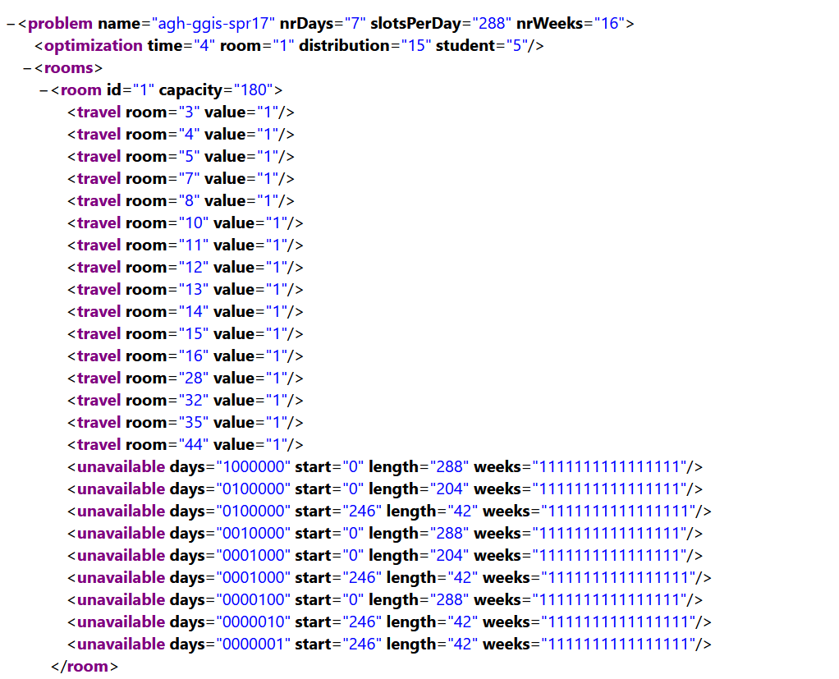
ITC 2019

Slide 12
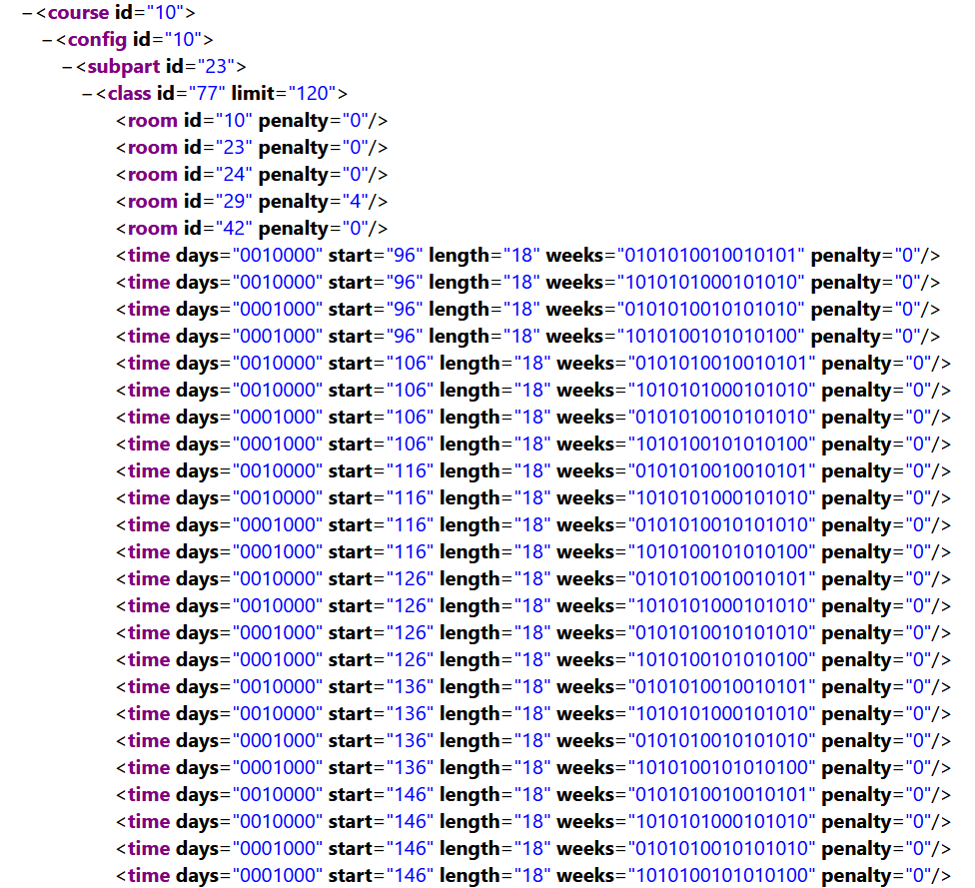
ITC 2019

Slide 13
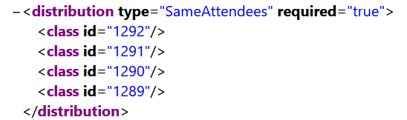
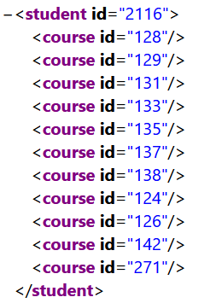
ITC 2019

Slide 14
نحوه ارزیابی راه‌حل تیم‌ها
راه‌حل‌های ارسال شده با استفاده از یک سیستم خودکار ارزیابی بررسی می‌شوند. این سیستم بر اساس مجموعه‌ای از محدودیت‌های سخت و نرم که در مسئله تعریف شده‌اند، راه‌حل‌ها را ارزیابی می‌کند.
مراحل چک کردن و امتیازدهی به صورت زیر است:
1. تایید رعایت محدودیت‌های سخت
2. بررسی محدودیت‌های نرم
3. محاسبه جریمه‌ها
4. مقایسه با سایر تیم‌ها

Slide 15
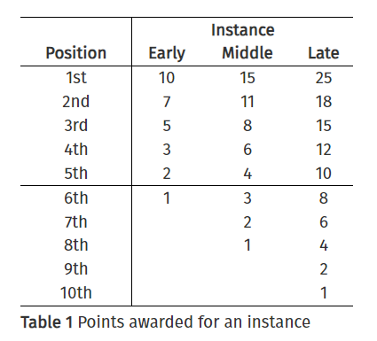
نحوه ارزیابی راه‌حل تیم‌ها
5. اختصاص امتیازات
مراحل ارزیابی
تقسیم امتیازات بر اساس نمونه‌های early، middle، late
اعمال امتیازات برای تیم‌های برتر
تقسیم امتیاز در صورت مساوی بودن
محاسبه مجموع امتیازات برای هر تیم
حالت تساوی در مجموع امتیازات

Slide 16
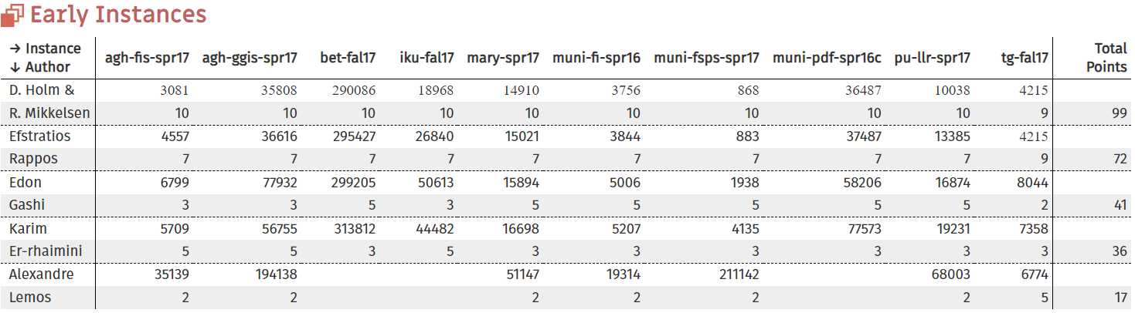
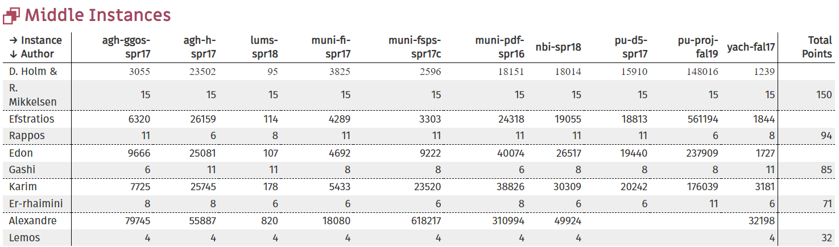
نحوه ارزیابی راه‌حل تیم‌ها
6. نتایج نهایی

Slide 17
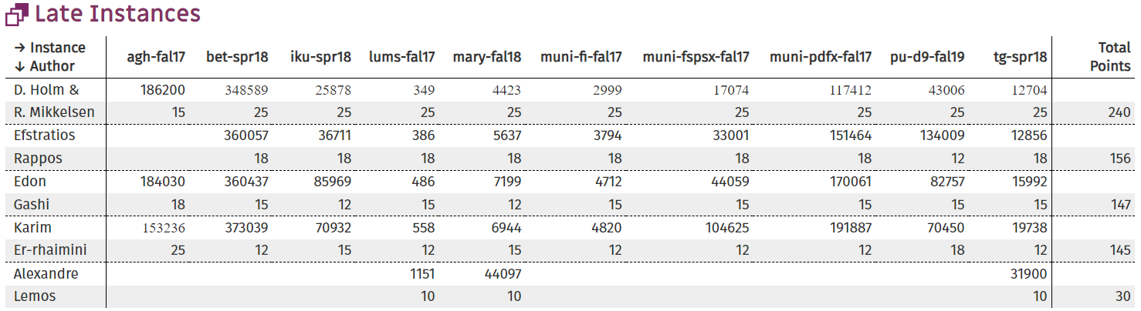
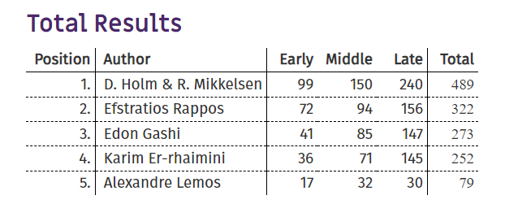
نحوه ارزیابی راه‌حل تیم‌ها
6. ادامه نتایج نهایی

Slide 18
اجرا و روش تحلیل تیم انتخاب شده
از بین روش‌های برتر مسابقه، روی روش تیمی که در مسابقه مقام سوم را کسب کرده و 273 امتیاز گرفته بودند، تمرکز کردم.
برای استفاده از کد این تیم و اجرای نمونه‌ها بر روی آن ابتدا باید ابزارهای زیر را بر روی سیستم خود نصب کرد:
.NET Core 2.1 یا بالاتر
Make
دستور مورد نیاز برای تولید خروجی روی نمونه‌های مسابقه:

Slide 19
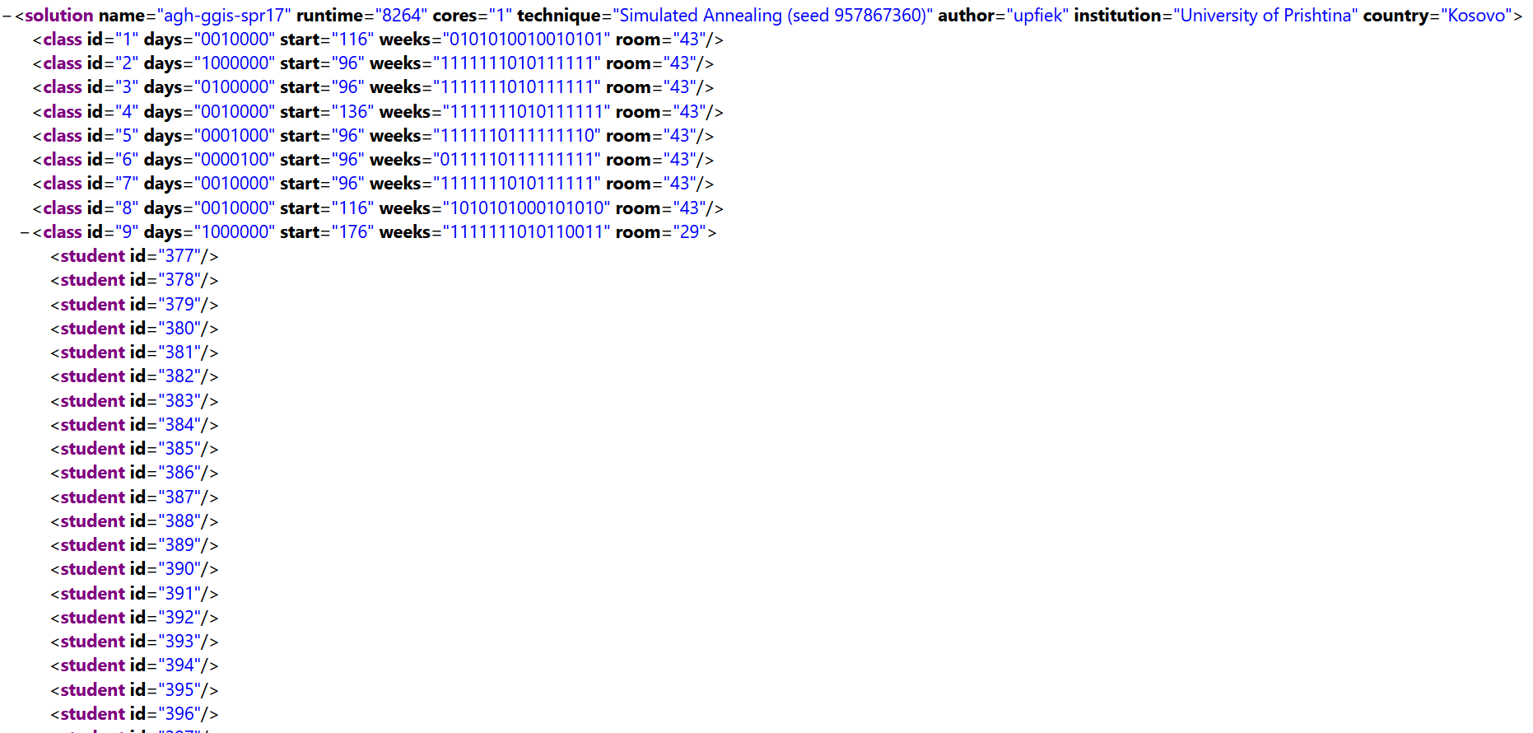
اجرا و روش تحلیل تیم انتخاب شده
خروجی نمونهagh-ggis-spr17.xml

Slide 20
اجرا و روش تحلیل تیم انتخاب شده
این تیم از کدهای ابزارTimetabling به عنوان پایه کار خود استفاده کرده و آن را بر اساس نیازهای خود سفارشی‌سازی کرده‌اند. آنها در روش پیشنهادی خود، از دو الگوریتم با نام‌های Simulated Annealing و Focused Search on Particular Constraints بهره برده‌اند.
الگوریتم اصلی مورد استفاده آن‌هاSimulated Annealing است، اما از نسخه اصلاح ‌شده‌ای از این الگوریتم استفاده کرده‌اند که شامل تابع‌های Cooling Function وEvaluation Function است. همچنین این الگوریتم در هر دو ناحیه قابل ‌قبول و غیرقابل ‌قبول فضای راه‌حل جستجو می‌کند، که در ناحیه غیرقابل ‌قبول از ترکیبی از جریمه تدریجی و جستجوی محدود‌ شده بر روی محدودیت‌های سخت خاص استفاده می‌شود.

Slide 21
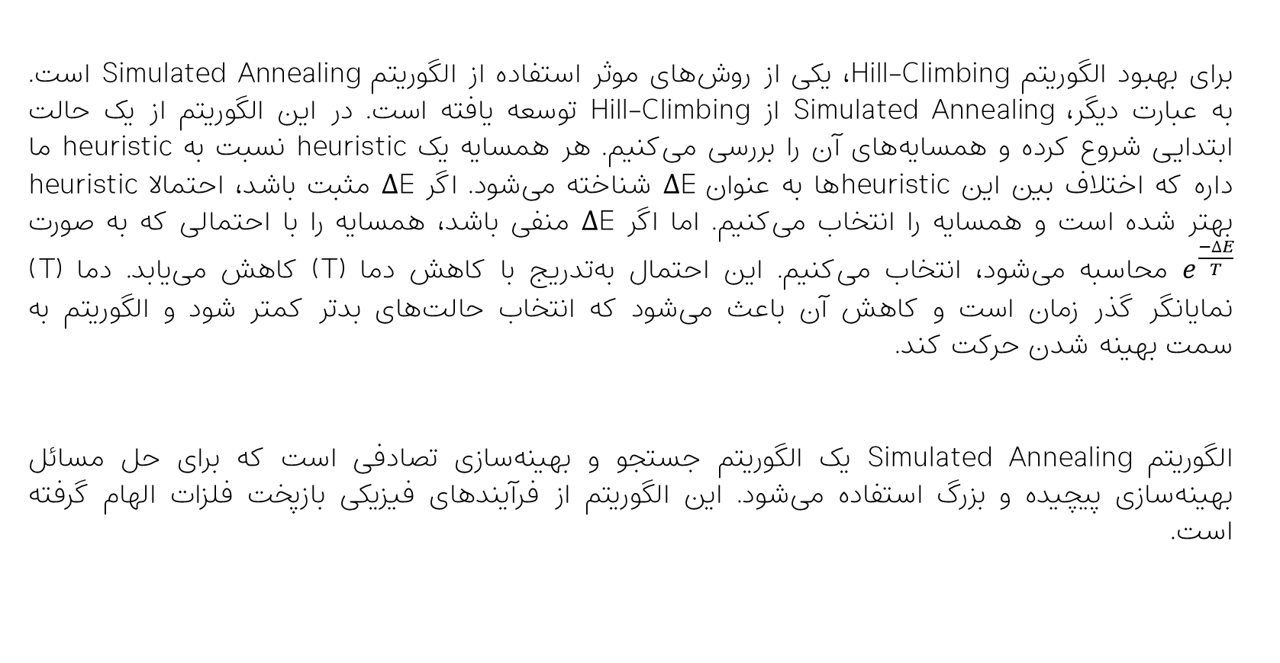
الگوریتم Simulated Annealing
برای بهبود الگوریتم Hill-Climbing، یکی از روش‌های موثر استفاده از الگوریتم Simulated Annealing است. به عبارت دیگر، Simulated Annealing ازHill-Climbing توسعه یافته است. در این الگوریتم از یک حالت ابتدایی شروع کرده و همسایه‌های آن را بررسی می‌کنیم. هر همسایه یکheuristic نسبت بهheuristic ما داره که اختلاف بین اینheuristic ها به عنوان ΔE شناخته می‌شود. اگرΔE مثبت باشد، احتمالاheuristic بهتر شده است و همسایه را انتخاب می‌کنیم. اما اگرΔE منفی باشد، همسایه را با احتمالی که به صورت $e^{\frac{−∆E}{T}}$ محاسبه می‌شود، انتخاب می‌کنیم. این احتمال به‌تدریج با کاهش دما (T) کاهش می‌یابد. دما (T) نمایانگر گذر زمان است و کاهش آن باعث می‌شود که انتخاب حالت‌های بدتر کمتر شود و الگوریتم به سمت بهینه‌ شدن حرکت کند.
الگوریتم Simulated Annealing یک الگوریتم جستجو و بهینه‌سازی تصادفی است که برای حل مسائل بهینه‌سازی پیچیده و بزرگ استفاده می‌شود. این الگوریتم از فرآیندهای فیزیکی بازپخت فلزات الهام گرفته است.

Slide 22
الگوریتم Simulated Annealing
اصول پایه‌ای Simulated Annealing
الهام از فیزیک
ابتدا دما بالا
کاهش دما
پذیرش راه حل های بد
تابع پذیرش
تکرار

Slide 23
تحلیل روش
سه نوع جریمه برای ارزیابی وضعیت راه‌حل در نظر گرفته شده است:
جریمه نرم
جریمه نرم، محدودیت‌هایی است که رعایت آن‌ها الزامی نیست اما بهتر است رعایت شوند تا کیفیت کلی برنامه بهبود یابد.
جریمه سخت
تداخل بین دو کلاس، 1 امتیاز جریمه سخت می‌دهد.
تخصیص زمانی که با برنامه غیرقابل استفاده یک اتاق تداخل داشته باشد، ۱ امتیاز جریمه سخت می‌دهد یعنی اگر یک زمان خاص به اتاقی اختصاص داده شود که در آن زمان به دلایلی غیرقابل استفاده است (مثل در حال تعمیر بودن)، این تخصیص باعث جریمه شدن می‌شود.
عدم برآورده شدن یک محدودیت ضروری، امتیازهای جریمه سختی معادل با جریمه نرم آن محدودیت (در صورتی که ضروری نبود) می‌دهد.
جریمه بیش ‌از ظرفیت کلاس‌ها
جریمه اضافه ‌ظرفیت کلاس‌ها برابر با مجموع تمام ثبت‌نام‌های اضافی در کلاس‌ها است. ما این جریمه را به‌صورت جداگانه نگه می‌داریم زیرا به اندازه جریمه سخت محدودیت ندارد و راحت‌تر برآورده می شود.

Slide 24
تحلیل روش
تابع همسایگی:
این تابع کارش ایجاد تغییرات کوچک (جهش) در راه‌حل فعلی برای جستجوی راه‌حل‌های بهتر است.
جهش:
یک جهش به معنای تغییر کوچک در یک متغیر است.
الگوریتم دو لیست از جهش‌ها را نگه می‌دارد:
جهش‌های قابل ‌قبول
جهش‌های غیرقابل ‌قبول
تابع Cooling Function
این تابع کنترل می‌کند که چگونه دما در طول زمان کاهش می‌یابد
تابع Evaluation Function:
این تابع برای محاسبه یک امتیاز یا جریمه برای یک راه‌حل استفاده می‌شوند.

Slide 25


شرایط پذیرش در Simulated Annealing
این الگوریتم از یک تابع به نامf_stun برای محاسبه تفاوت کیفیت بین راه‌حل فعلی و جدید استفاده می‌کند. این تفاوت به صورت انرژی یا$∆E$ محاسبه شده و برای تصمیم‌گیری در مورد پذیرش یا رد یک راه‌حل جدید به کار می‌رود. ثابت$γ$ نیز به منظور تنظیم حساسیت این تصمیم‌گیری استفاده می‌شود.
الگوریتم Simulated Annealing برای پذیرش یا رد یک راه‌حل جدید از یک شرط پذیرش استفاده می‌کند که بر اساس تفاوت بین مقدارهای تابعf_stun برای دو راه‌حل است. این شرط پذیرش تفاوت انرژی یا $∆E$ بین راه‌حل فعلی (s) و راه‌حل جدید (s') را بررسی می‌کند.
تابع f_stun:
تفاوت انرژی یا $∆E$:

Slide 26
الگوریتم Focused Search
این الگوریتم به عنوان بخشی از فرآیند جریمه‌دهی و بهینه‌سازی استفاده می‌شود. وقتی که الگوریتم اصلی (Simulated Annealing) به نتایج مطلوب نمی‌رسد یا به نظر می‌رسد در بهبود برخی از محدودیت‌های سخت (مانند تداخلات زمانی و مکانی) به مشکل برخورده است این الگوریتم به کار گرفته می‌شود. هدف آن ایجاد تغییرات تصادفی و بررسی بهبود در جریمه‌های متمرکز برای برخی از محدودیت‌هاست تا بتواند از دام کمینه‌های محلی خارج شود و راه‌حل بهتری را بیابد. به طور خلاصه، این الگوریتم نوعی تنگ کردن جستجو برای بهبود محدودیت‌های خاص است که در صورتی که به صورت مکرر با مشکل مواجه شوند، به کار می‌رود.

Slide 27
مزیت‌های این دو الگوریتم
1. فرار از کمینه‌های محلی
مزیت نسبت به جستجوی کامل یا جستجوی محلی ساده
2. مدیریت پیچیدگی محاسباتی
مزیت نسبت به روش‌های جستجوی کامل یا الگوریتم‌های سنتی
3. برخورد موثر با محدودیت‌های سخت
مزیت نسبت به الگوریتم‌های مبتنی بر جستجوی ساده
4. تطبیق‌پذیری و انعطاف‌پذیری
مزیت نسبت به روش‌های دیگر
5. کارایی جستجو
مزیت نسبت به الگوریتم‌های Random Search

Slide 28
منابع
https://www.itc2019.org/home
https://link.springer.com/article/10.1007/s10951-023-00801-w

